Slide 1
Вивчення народної культури українців у закладах освіти
Факультет: філологічний
кафедра: української мови та літератури
спеціальність: усі спеціальності
освітня програма: для всіх освітніх програм
рівень вищої освіти: для всіх рівнів вищої освіти

Slide 2
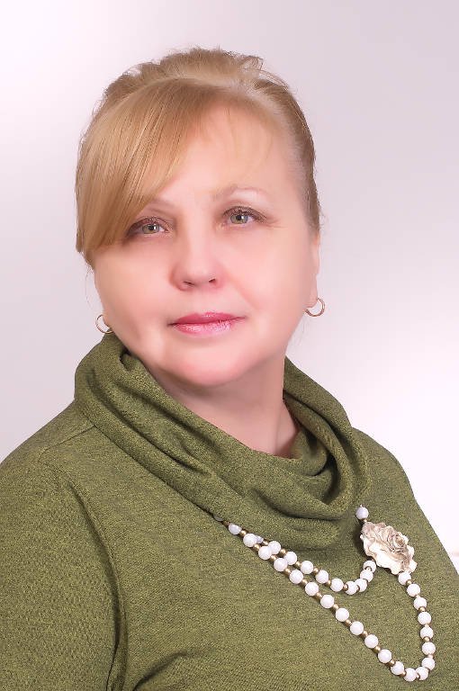
Жижченко Лариса Борисівна
Кандидат філологічних наук, доцент
Профайл викладача
e-mail larissa-20181@ukr.net
Розклад консультацій
Середа 13.20-14.40
Четвер 13.20 -14.40

Slide 3
Анотація
курсу «Вивчення народної культури українців у закладах освіти»
Спрямований на розкриття та збагачення розуміння здобувачів про унікальні аспекти традицій, звичаїв, мистецтва та інших проявів культури українського народу. До курсу включено вивчення етнічної спадщини, мови, фольклору, святково-обрядових практик та ін.
.

Slide 4
Вивчення народної культури українців у закладах освіти
Мета : вивчення та вдосконалення знань про традиції, звичаї, мову, фольклор, літературу та інші аспекти культури, формування національної свідомості та гідності.
Компетентності: етнокультурна грамотність;
навички спілкування та роботи в міжкультурному середовищі;
здатність до усвідомлення власної культурної ідентичності;
критичне мислення (аналіз народних традицій з погляду сучасності та їх значення для сьогодення).

Slide 5
Після вивчення курсу здобувач умітиме
Аналізувати явища народної культури
Сприяти розвитку культурного самоусвідомлення
Зберігати та популяризувати українську національну спадщину
Розуміти багатий та різноманітний світ українського фольклору
Вивчати міжетнічну комунікацію через фольклорну прозу

Slide 6
Вивчення народної культури українців у закладах освіти
Зміст навчальної дисципліни:
1.Чинники формування української національної ідентичності.
2. Релігійні та сімейні обряди, свята та традиції , що складають культурний код українців.
3.Мова та література як складові відтворення культурного обличчя українців.
4. Людина і світ в українському фольклорі.
5.Використання навчального та виховного потенціалу дисципліни в закладах освіти.

Slide 7
